Slide 1
Løkker
Promod

Slide 2
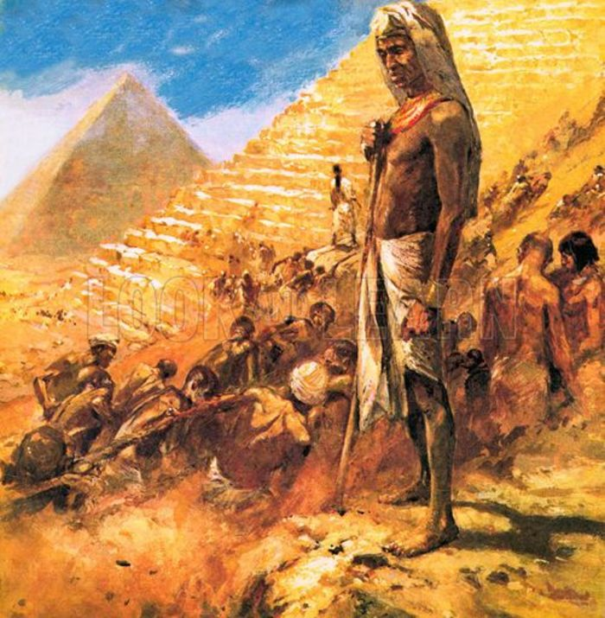

Slide 3
Gjentakelser og slavearbeid
Lag et program som skriver ut «Du er flink!» 5 ganger.
Lag et program som skriver ut «Du er flink!» 5000 ganger.

Slide 4


For-løkker
Her betyr range(1,13) intervallet [1,13). Kolon markerer starten på løkka, og alt som er «innrykket», tilhører løkka.
Oppgave: Lag et program som skriver ut heltallene f.o.m. 5 t.o.m. 16.
Hva gjør følgende program?

Slide 5
Oppgaver
Skriv ut «hei» 50 ganger.
Skriv et program som skriver ut de ti første partallene.
Skriv et program som skriver ut alle tallene fra og med 1 til og med 449 ved hjelp av en for-løkke.
Skriv et program som regner ut summen av tallene fra og med 1 til og med 449 ved hjelp av en for-løkke.
Notes:
Parprogrammering (en for- og en while-løkke). Sammenlikne.

Slide 6
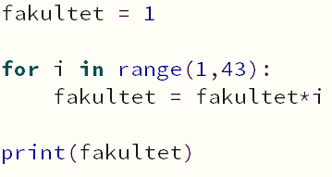
42!
Regn ut 42!

Slide 7
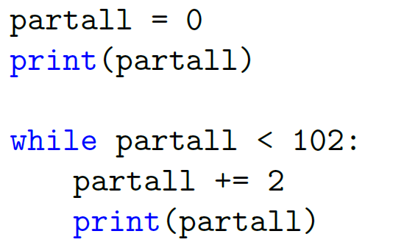
While-løkker
Vi ser at vi må oppdatere tellevariabelen i løkka.

Slide 8
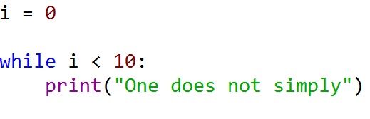

Slide 9


Slide 10
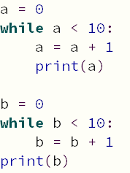

Tolkingsoppgaver
Hva er forskjellen på de to kodesnuttene nedenfor? Hva blir output? Ikke lag programmet for å sjekke – gjør oppgava for hånd.
Følgende kodesnutt skal skrive ut de 20 første heltallene, men det fungerer ikke. Rett opp programmet slik at det fungerer:

Slide 11
Løkketabeller

Slide 12
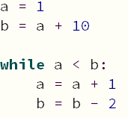
Løkketabeller
Lag en løkketabell som viser hva variablene a og b er hvert trinn i løkka. Ikke bruk datamaskin før du er ferdig med tabellen.

Slide 13
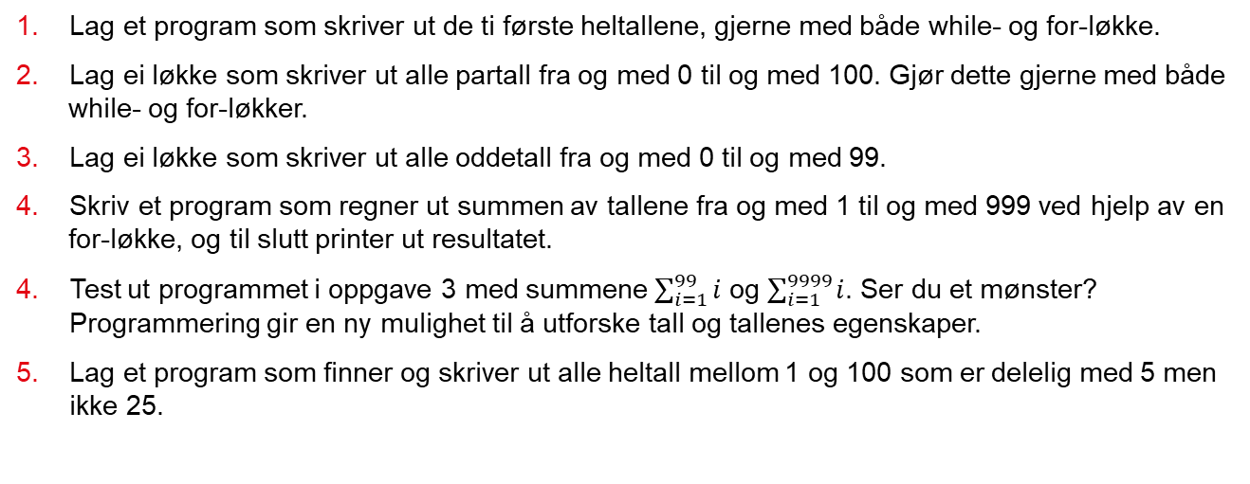
Oppgaver
Lag et program som skriver ut de ti første heltallene, gjerne med både while- og for-løkke.
Lag ei løkke som skriver ut alle partall fra og med 0 til og med 100. Gjør dette gjerne med både while- og for-løkker.
Lag ei løkke som skriver ut alle oddetall fra og med 0 til og med 99.
Skriv et program som regner ut summen av tallene fra og med 1 til og med 999 ved hjelp av en for-løkke, og til slutt printer ut resultatet.
Test ut programmet i oppgave 3 med summene $\sum_{i=1}^{99}{i}$ og $\sum_{i=1}^{9999}{i}$. Ser du et mønster? Programmering gir en ny mulighet til å utforske tall og tallenes egenskaper.
Lag et program som finner og skriver ut alle heltall mellom 1 og 100 som er delelig med 5 men ikke 25.
Notes:
Svar til 3: Summen skal være 499500. Prøv å summere de første 100

Slide 14
Du er god til å programmere!
Lag et motivasjonsprogram som skriver ut «Du er god til å lage løkker!» 10000 ganger.

